Slide 1
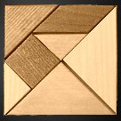
Co to jest tangram?
Klasyczny chiński tangram to ludowa łamigłówka, która liczy sobie
3 tysiące lat i została wynaleziona przez tybetańskich mnichów. Do Europy dotarła w XVIII wieku. Najczęściej była wykonywana z drewna. Jest to kwadrat podzielony na 7 części tzw. tanów, stąd jej oryginalna nazwa „chi-chiao-tu" (tzn. siedem sprytnych części). Po rozsypaniu tanów należy z nich złożyć oryginalny kwadrat albo jedną z figur według zadanego wzoru. Za każdym razem trzeba użyć wszystkich części.

Slide 2

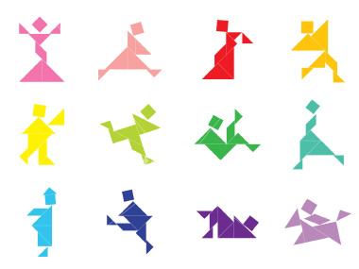
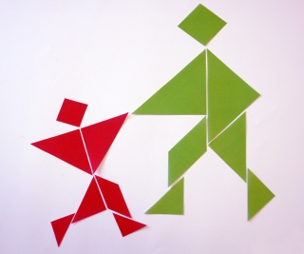
Istnieje kilkaset możliwych kombinacji przedstawiających sylwetki ludzi, zwierząt, przedmiotów codziennego użytku, liter alfabetu i figur geometrycznych.

Slide 3
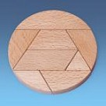
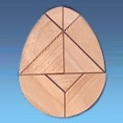
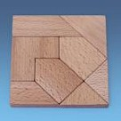
Oprócz klasycznego tangramu chińskiego istnieje wiele łamigłówek opartych na tej samej zasadzie:
Księżyc Jajko Kolumba Euklides

Slide 4
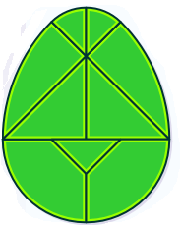






JAJKO KOLUMBA
Z tangramu jajko Kolumba można ułożyć różne figury:

Slide 5
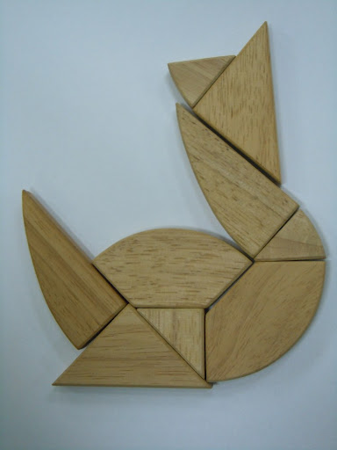
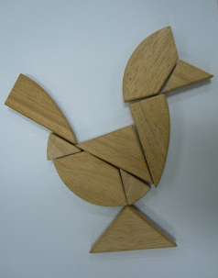
Spróbuj i TY…

Slide 6
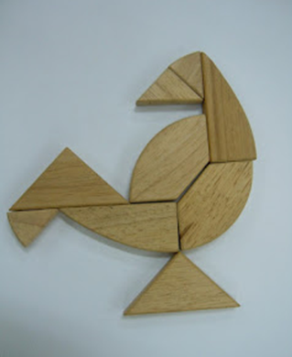
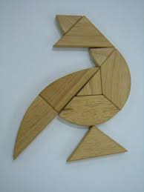
A może tak…

Slide 7
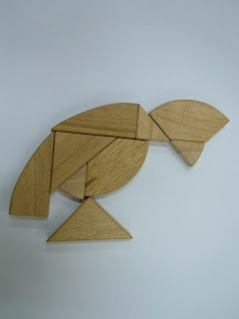
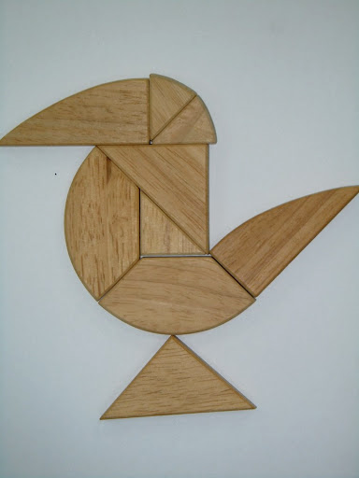
I jeszcze tak…

